Slide 1


UBND PHƯỜNG BUÔN HỒ
TRƯỜNG MẦM NON HOA HỒNG
Lĩnh vực: Phát triển thẩm mỹ
Đề tài: Vận động theo nhạc
“ Em yêu cây xanh “”
Chủ đề: Thế giới thực vật

Slide 2

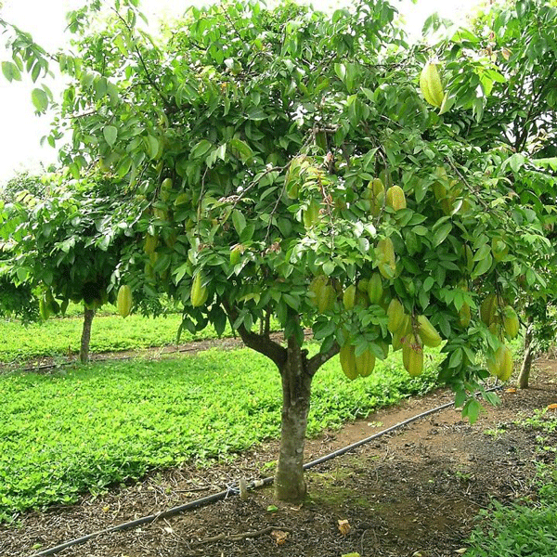
Hoạt động 1: Ổn định tổ chức, gây hứng thú
Trò chuyện đàm thoại dẫn dắt vào bài
Một số hình ảnh cây xanh, cây ăn quả
Cây khế

Slide 3
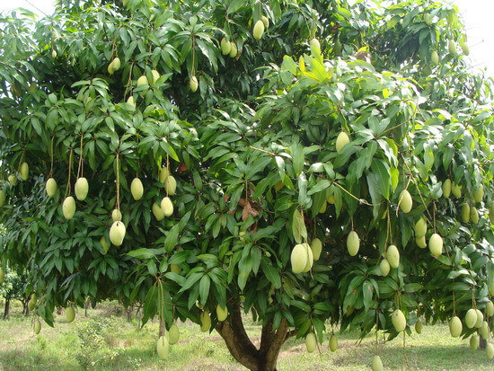

Cây xoài

Slide 4
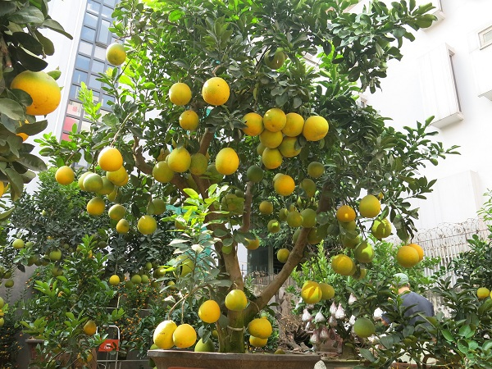
Cây bưởi

Slide 5
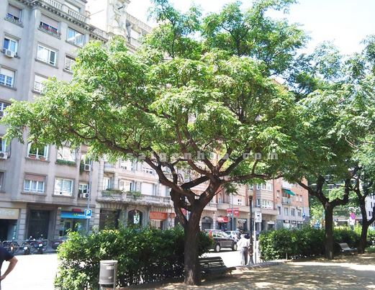
Cây xoan

Slide 6
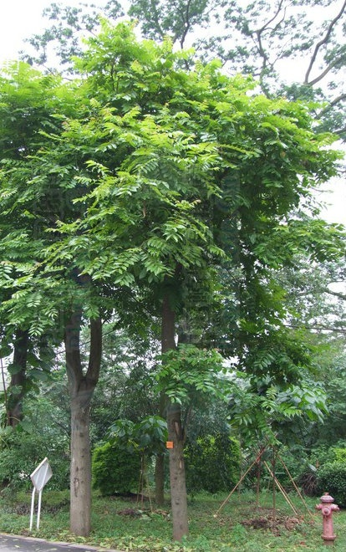
Cây lát

Slide 7
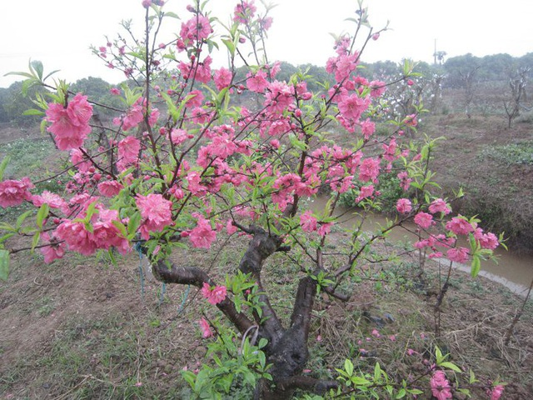
Cây hoa đào

Slide 8
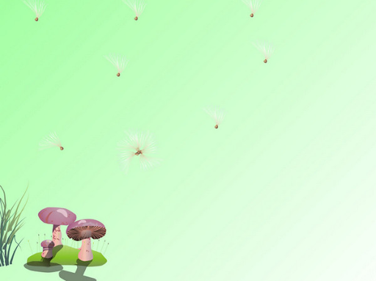
Hoạt động 2 : Nội dung
1. Nội dung trọng tâm:
vận động bài hát em yêu cây xanh
Cho trẻ nghe giai điệu và đoán tên bài hát
Cô vận động mẫu
Lần1: Cô hát và vận động
Lần 2: Cô vận động theo nhạc

Slide 9

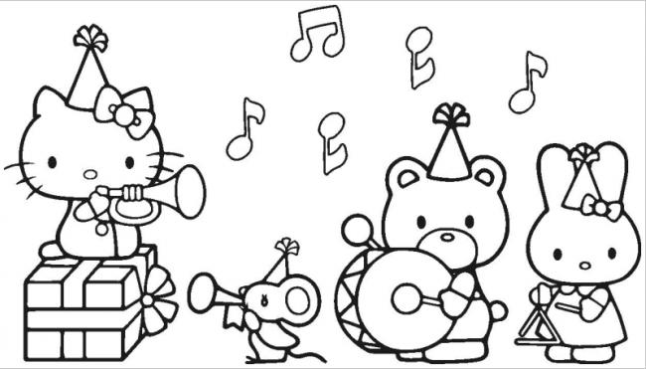
2. Dạy trẻ vận động
Cả lớp vận động , tổ , nhóm, cá nhân trẻ vận động

Slide 10

3. Nội dung kết hợp
* Nghe hát: hoa thơm bướm lượn
Lần 1: Cô hát kết hợp nhạc
Lần 2: Cô hát trẻ hưởng ứng cùng cô

Slide 11

Hoạt động 3: Trò chơi âm nhạc
Trò chơi
Hát theo hình ảnh

Slide 12
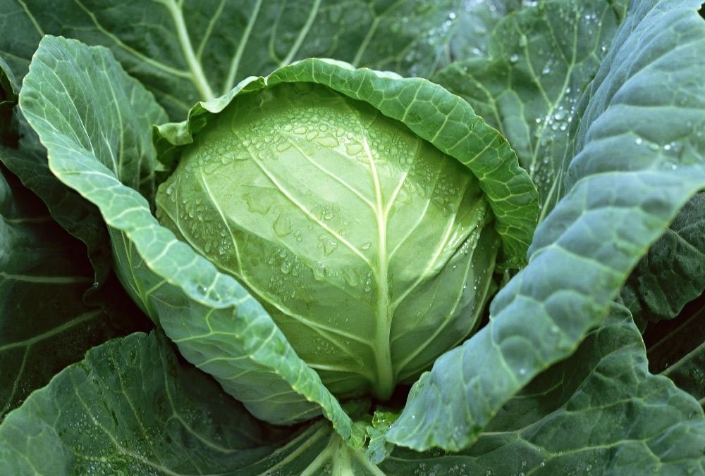

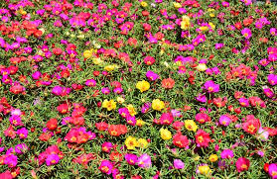
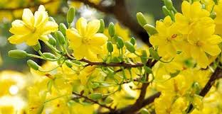
1
4
2
3

Slide 13

Hoạt động 4: Kết thúc
Củng cố lại bài đã học
Cô nhận xét giờ học

Slide 14

Chúc các cô luôn dồi dào sức khoẻ và thành công trên con đường giảng dạy

